Slide 1




CHÀO MỪNG THẦY CÔ VÀ CÁC EM ĐẾN VỚI TIẾT HỌC HÔM NAY!

Slide 2
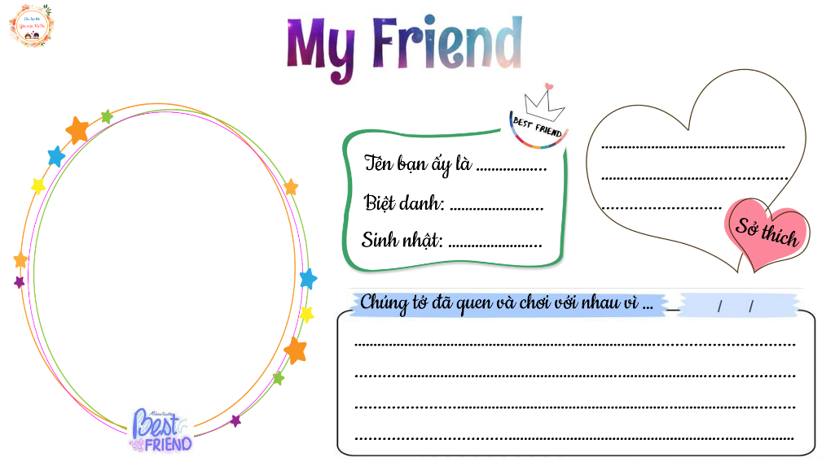


Slide 3
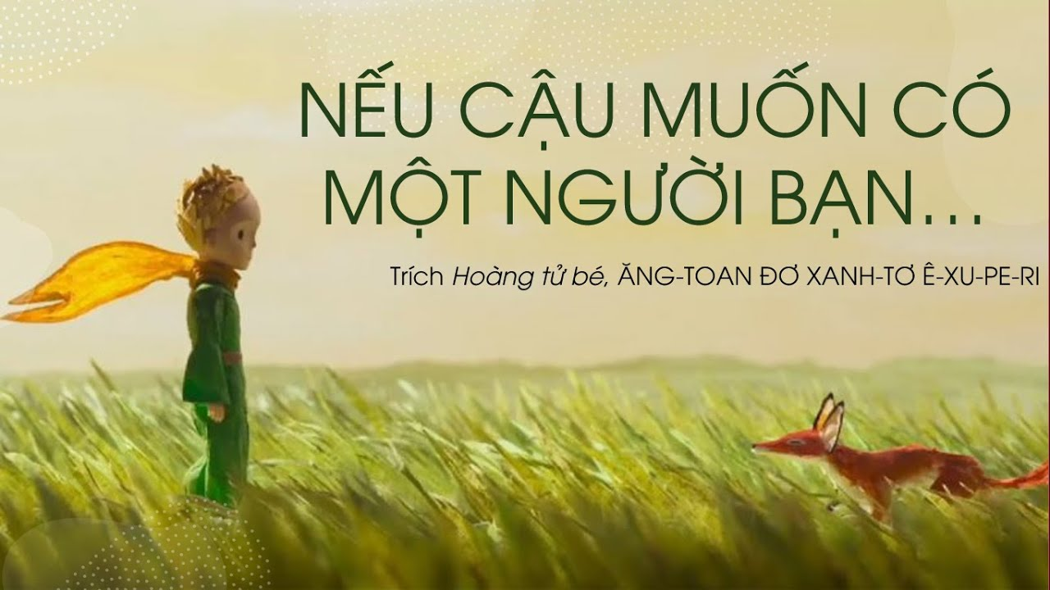

Slide 4
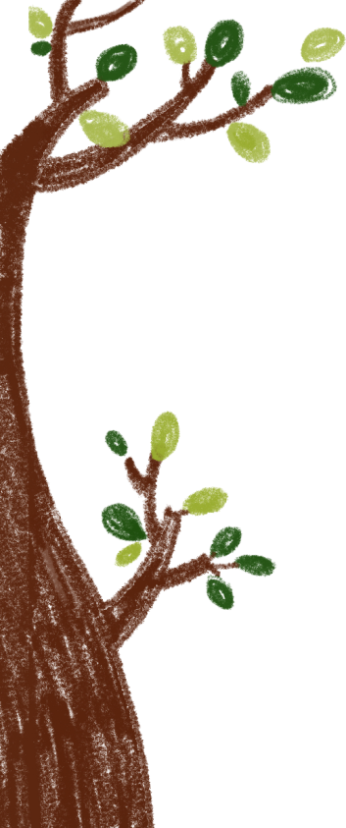

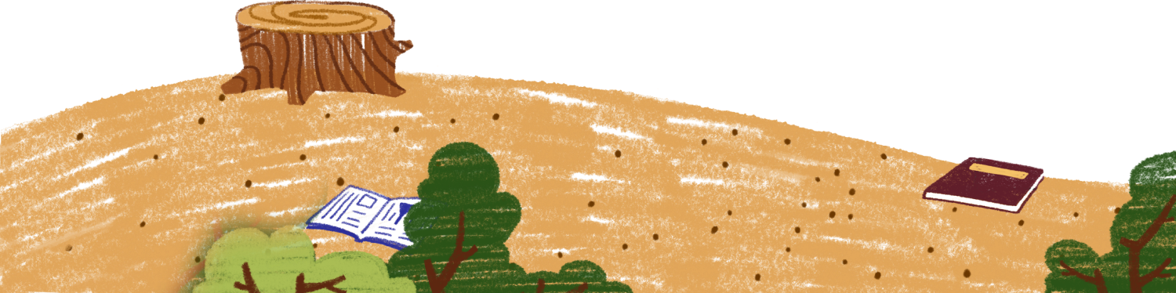
01
I. ĐỌC – TÌM HIỂU CHUNG
02
II. ĐỌC – TÌM HIỂU CHI TIẾT
NỘI DUNG
03
III. TỔNG KẾT
IV. VẬN DỤNG
04
V. MỞ RỘNG
05

Slide 5


MỘT SỐ LƯU Ý KHI ĐỌC
Đọc to, rõ và rành mạch.
Chú ý giọng đọc của từng vai: người dẫn chuyện, cáo và hoàng tử bé.
Chú ý những câu thể hiện suy nghĩ của cáo và lời nhắc lại
suy nghĩ của hoàng tử bé.

Slide 6
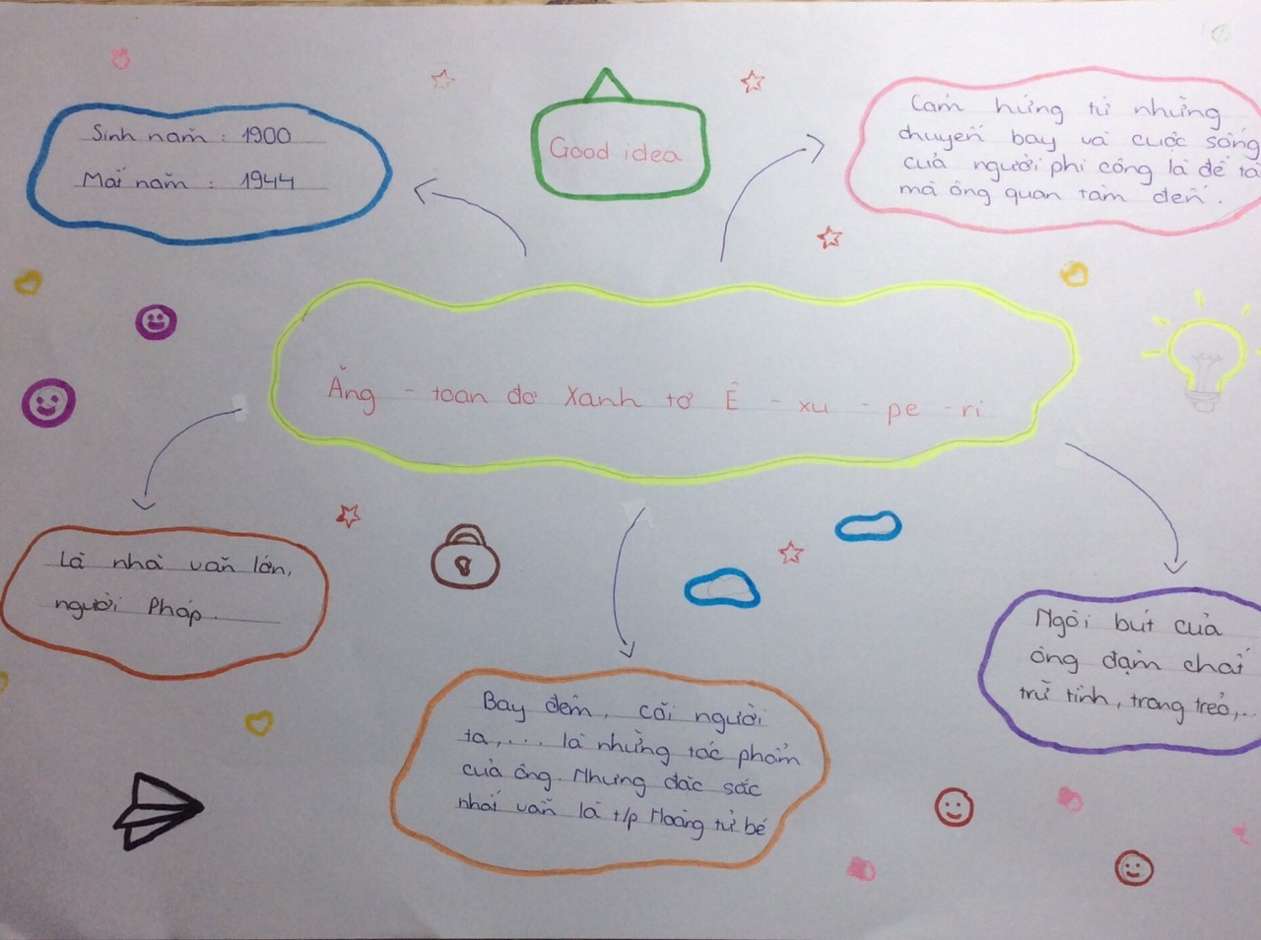

Slide 7
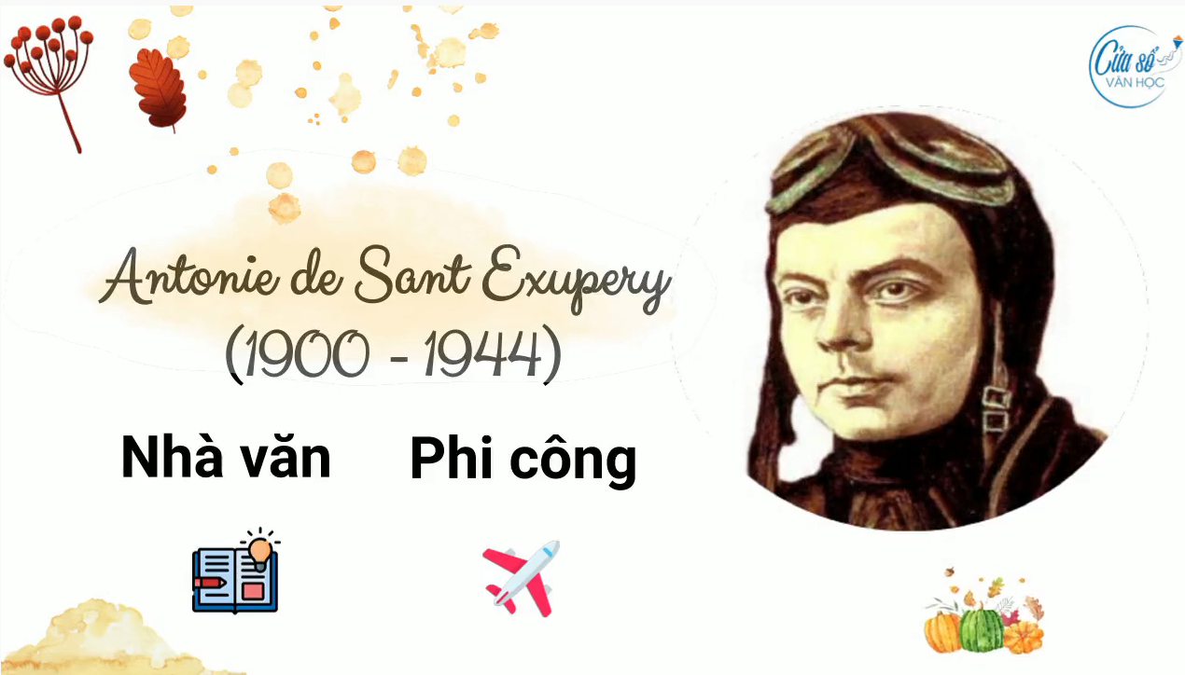

Slide 8
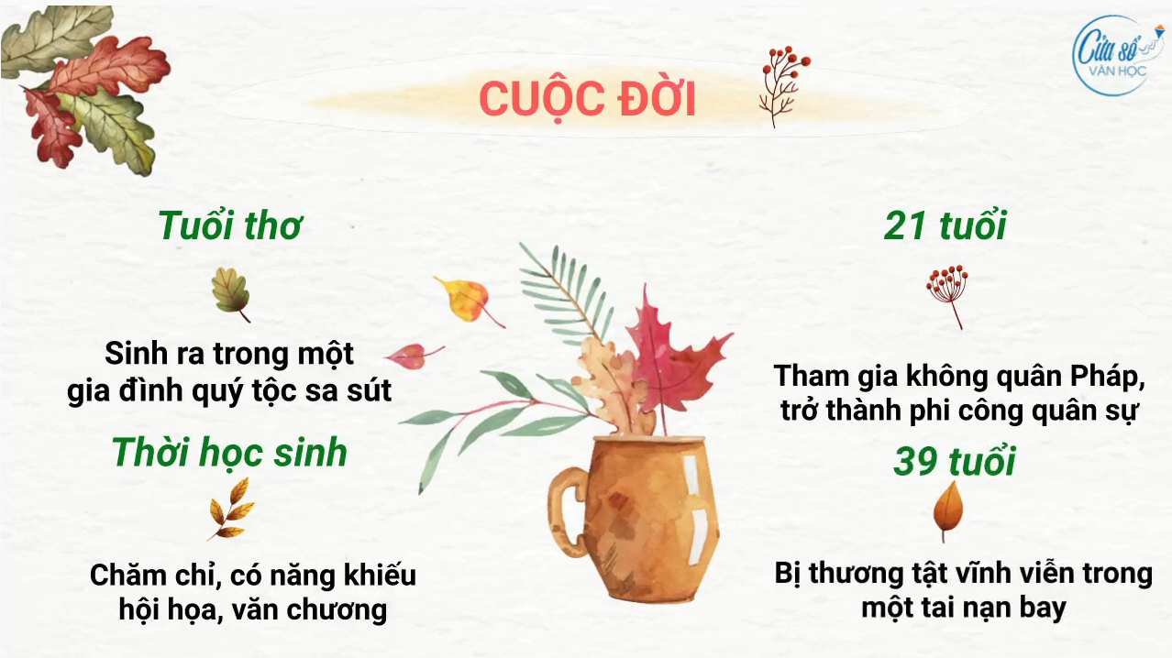

Slide 9
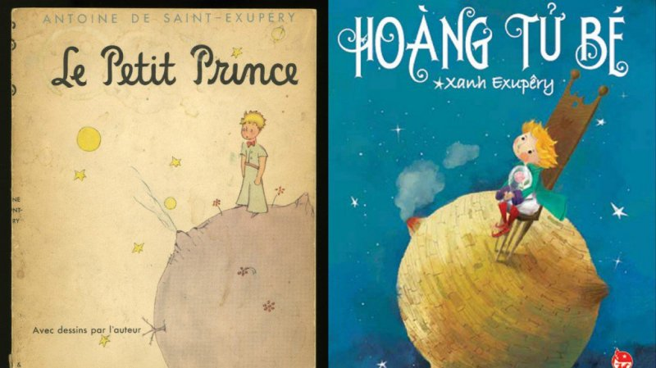


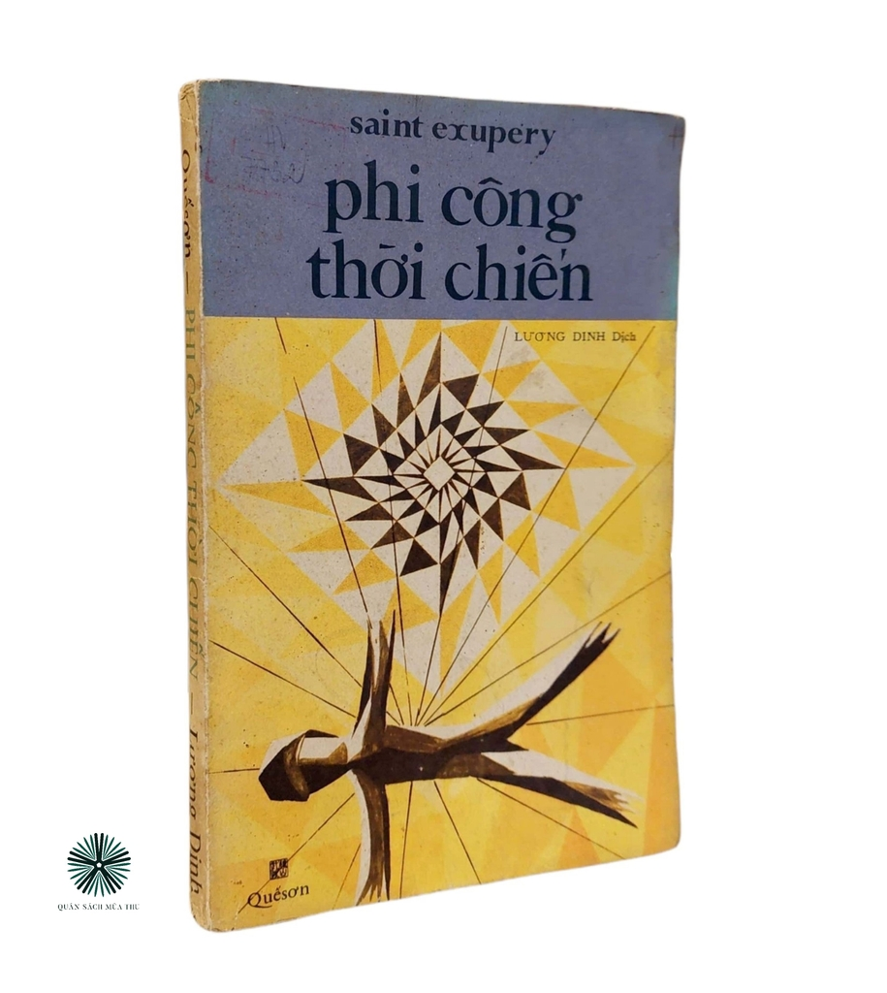

Slide 10
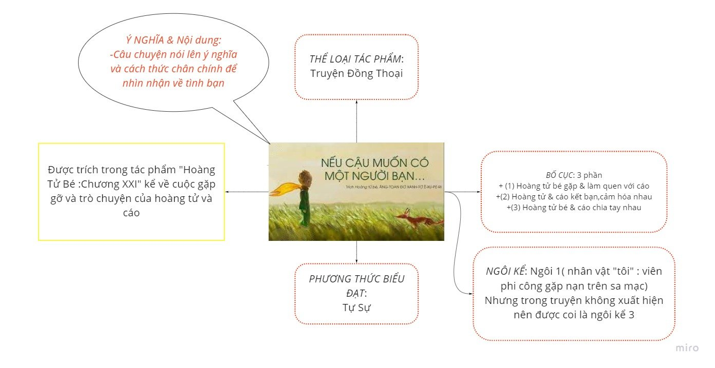

Slide 11


Là tác phẩm nổi tiếng nhất của Ăng-toan đơ Xanh-tơ Ê-xu-pe-ri và là tác phẩm văn học hay nhất thế kỉ XX của Pháp.
Được dịch ra hơn 250 thứ tiếng (Đã có 8 bản dịch tiếng Việt)
Đã phát hành hơn 200 triệu bản trên toàn thế giới và trở thành một trong những sách bán chạy nhất của mọi thời đại.
Được chuyển thể thành truyện tranh, phim,…

Slide 12


Slide 13

HOÀNG TỬ BÉ | CÁO
Hoàng tử bé đến từ một hành tinh rất nhỏ bé và kì lạ.
Cậu buồn bã và thất vọng, nằm dài trên cỏ và khóc khi phát hiện ra bông hồng của cậu không phải là duy nhất.

Slide 14
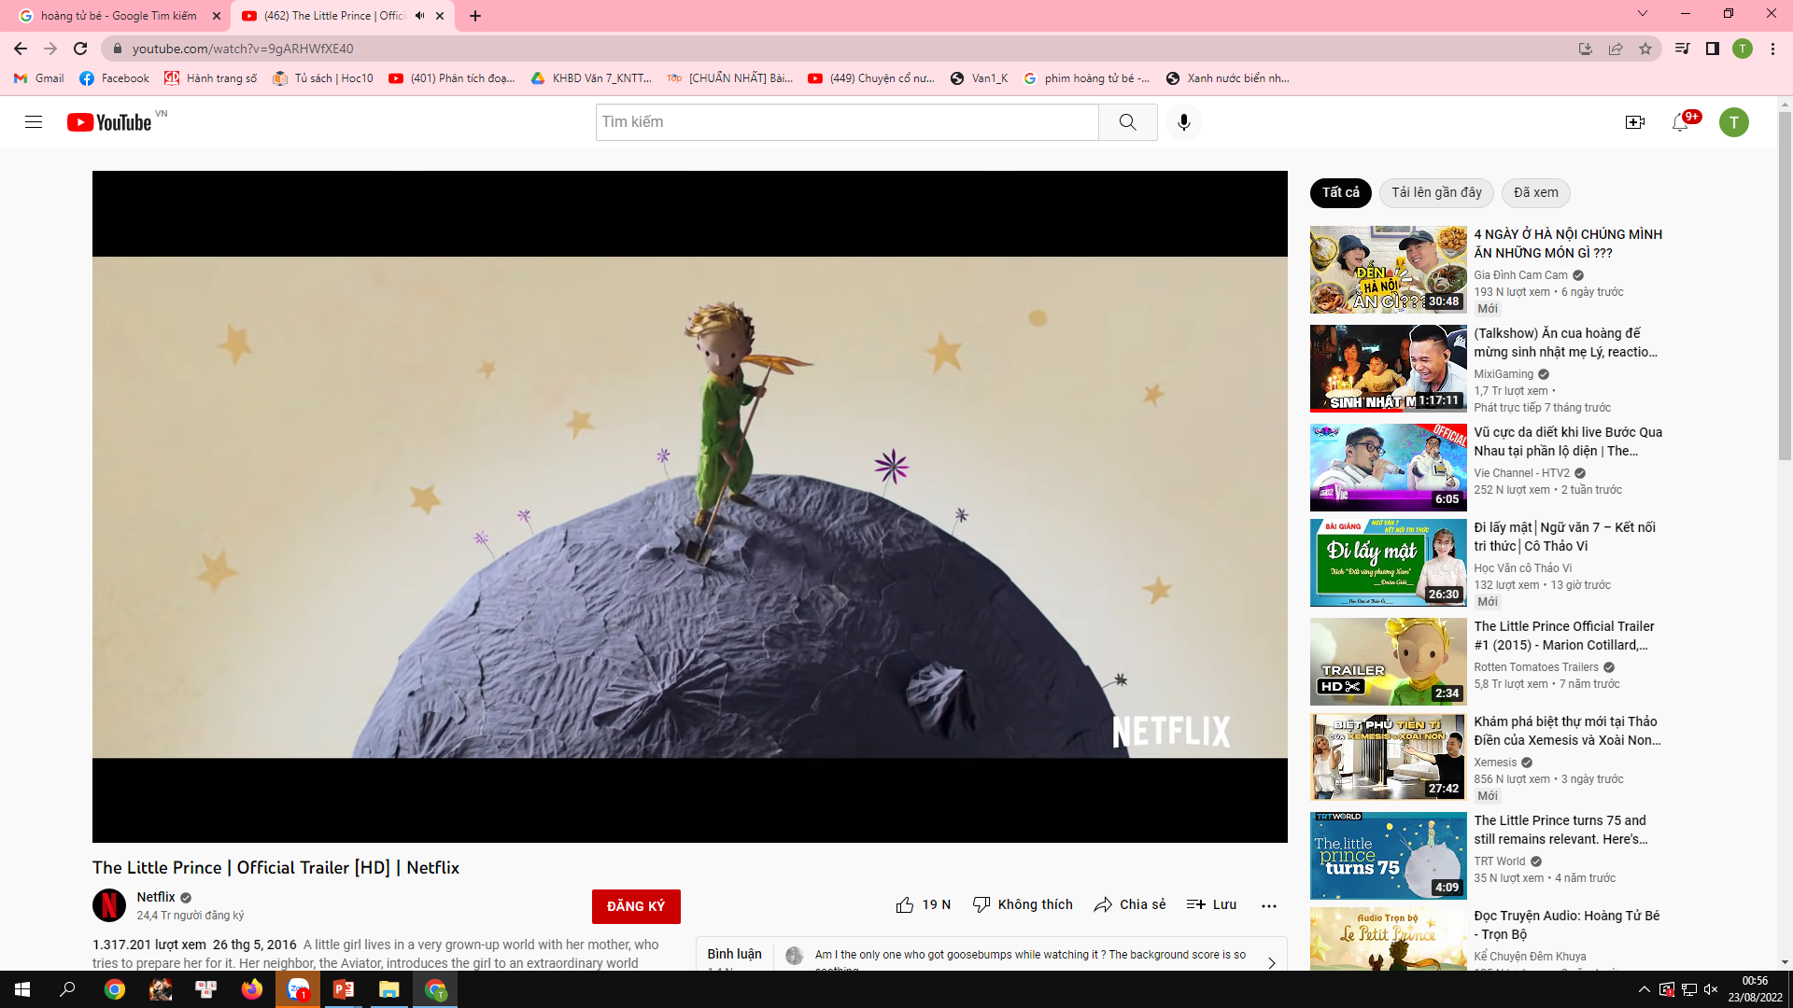
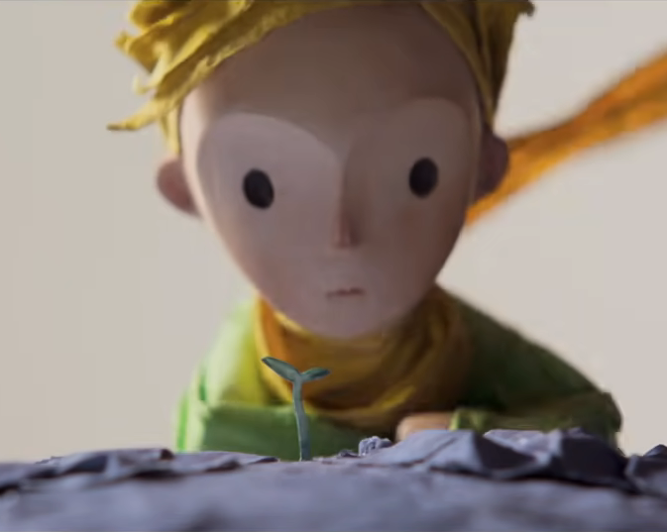
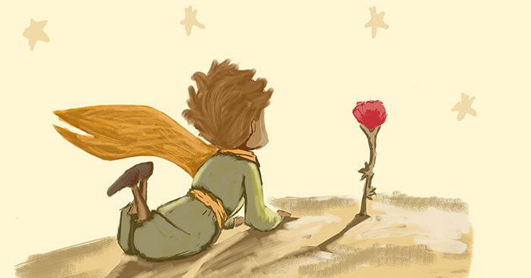
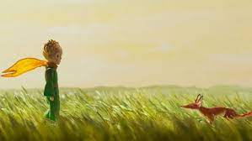
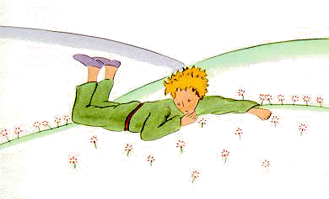
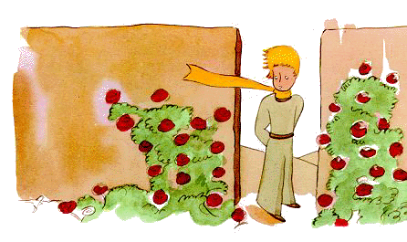

Slide 15
HOÀNG TỬ BÉ | CÁO
Hoàng tử bé đến từ một hành tinh rất nhỏ bé và kì lạ.
Cáo là con vật bị coi là tinh ranh, gian xảo, xấu tính.
Cậu buồn bã và thất vọng, nằm dài trên cỏ và khóc khi phát hiện ra bông hồng của cậu không phải là duy nhất.
Cáo cô đơn, buồn chán, sợ hãi khi bị con người săn đuổi.
NHẬN XÉT: Cả hai đều có tâm trạng cô đơn, buồn bã và mong muốn tìm cho mình những người bạn.

Slide 16
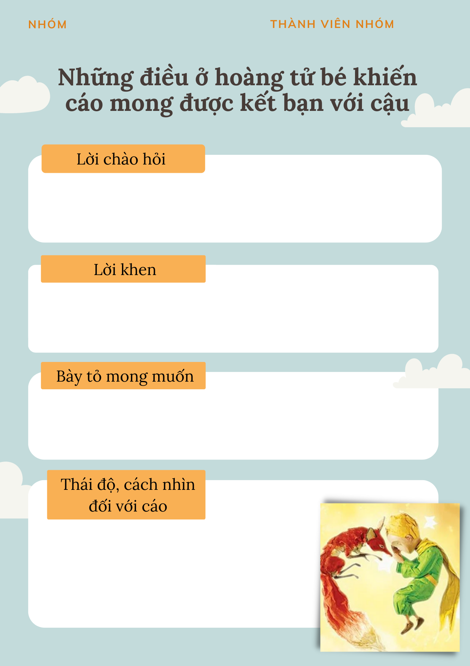
Hoàng tử bé đã đáp lại lời chào của cáo như thế nào?
Hoàng tử bé đã dành cho cáo lời khen nào?
Hoàng tử bé đã bày tỏ mong muốn gì với cáo?
Lời khen của hoàng tử bé cho thấy điều gì trong cách nhìn, cách cảm nhận của cậu về cáo? Hoàng tử bé có nghĩ về cáo giống như nhiều người trên Trái Đất nghĩ về loài vật này hay không?

Slide 17
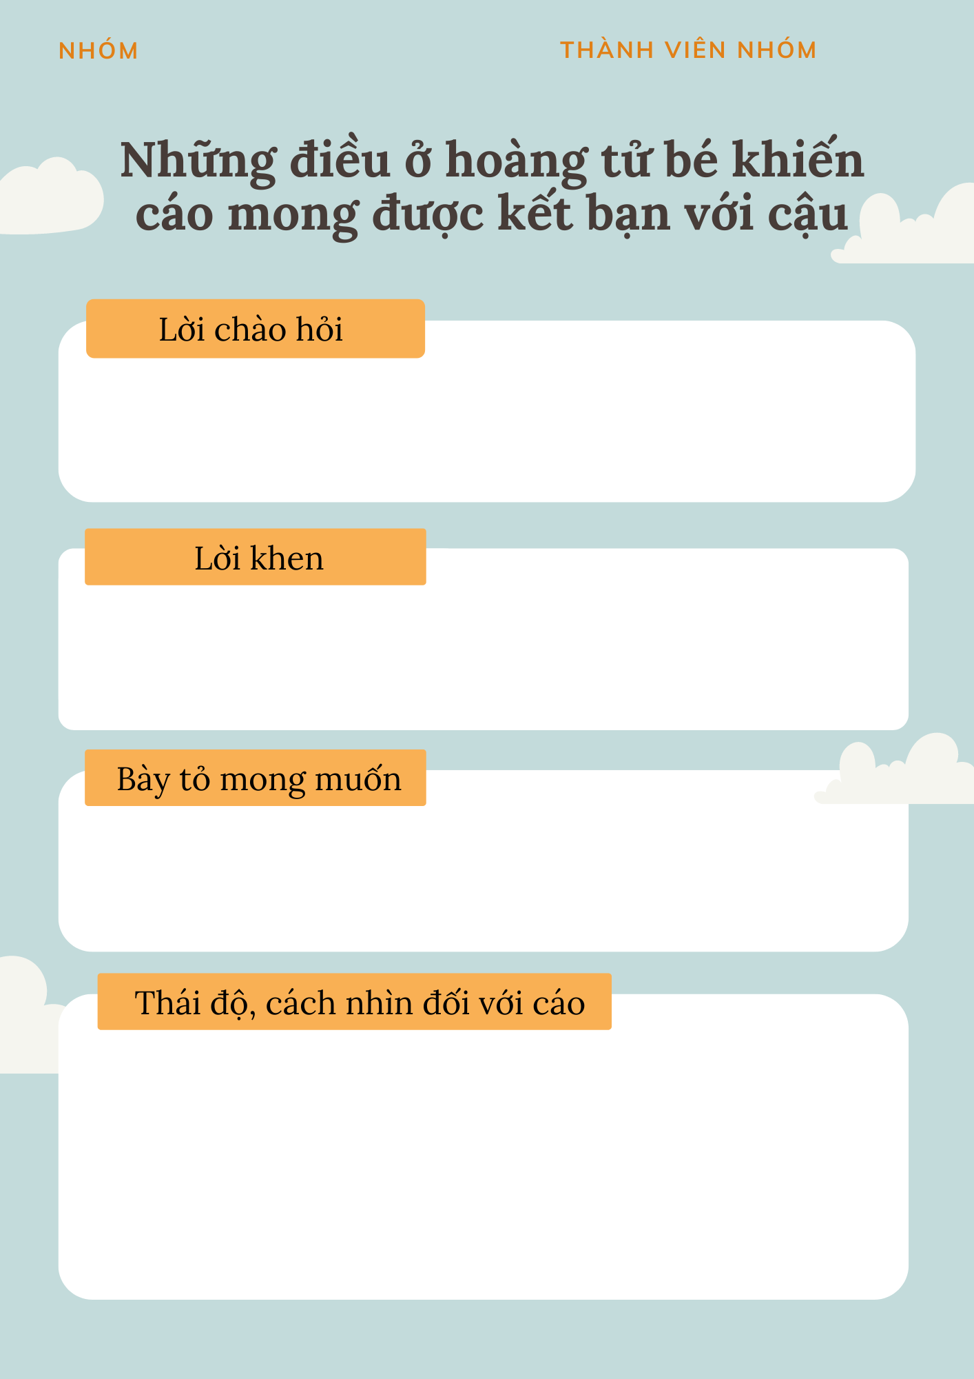
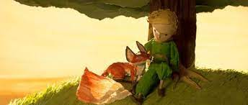
“Xin chào” – Hoàng tử bé lịch sự trả lời
“Bạn là ai?” – Hoàng tử bé hỏi.
“Bạn dễ thương quá…”
“Lại đây chơi với mình đi” – Hoàng tử bé đề nghị.
Lời nói, cách cư xử khiến cho con cáo yêu mến hoàng tử bé, và vì thế, con cáo rất muốn kết bạn với cậu.
- Lịch sự, thân thiện, khác với nhiều người trên Trái Đất vẫn coi cáo là con vật xấu tính, tinh ranh, gian xảo.
- Cái nhìn rất hồn nhiên, trong sáng, ngây thơ, đầy thiện cảm, hướng đến phần tốt đẹp, không bị giới hạn bởi bất kì định kiến hay rào cản nào.

Slide 18

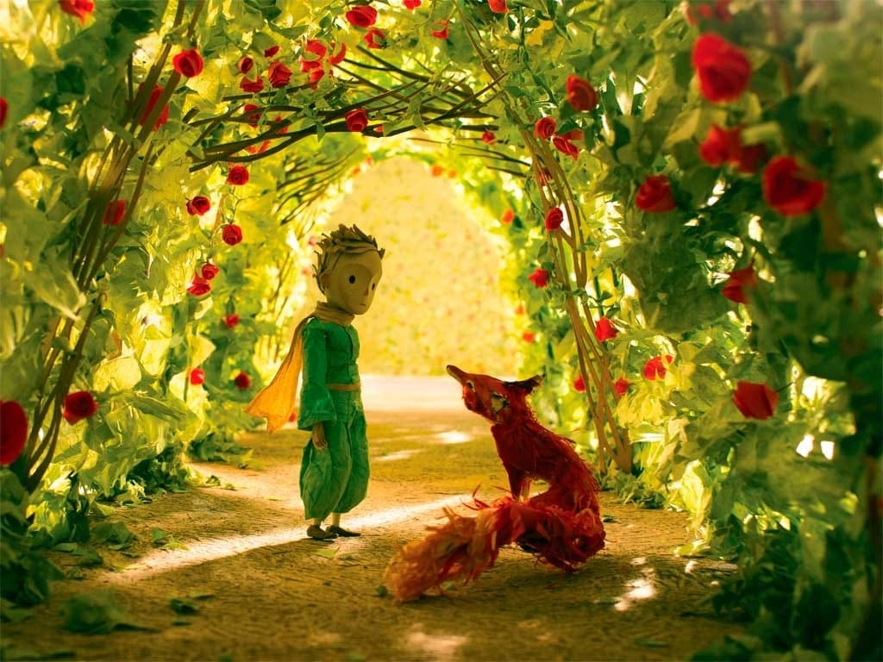
Từ việc khám phá về hoàn cảnh gặp gỡ và làm quen của hai nhân vật, em rút ra kinh nghiệm và bài học gì cho mình khi gặp gỡ và làm quen với những người bạn mới?

Slide 19
CẢM ƠN THẦY CÔ VÀ CÁC EM ĐÃ CHÚ Ý THEO DÕI

